Slide 1
Ahoj, já jsem Arnold!

Slide 2
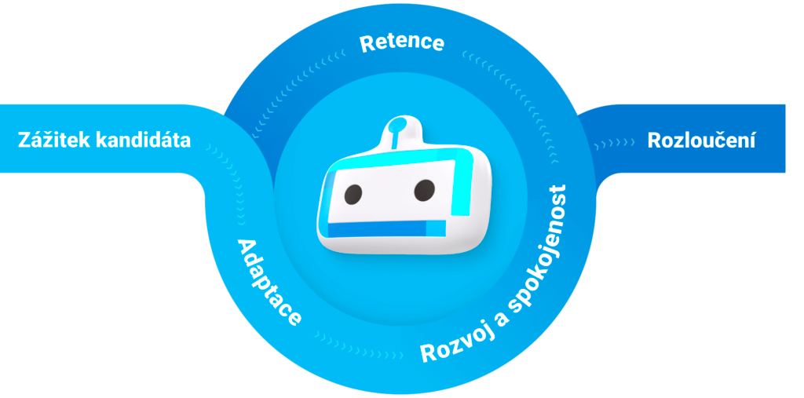
Průzkumy, které kandidáty a zaměstnance rozmluví
Arnold je digitální parťák, který ví, jak se správně zeptat zaměstnanců i uchazečů. Pomáhá tak snadno získat zpětnou vazbu. Dá se využít od náboru, přes onboarding, retenci/rozvoj až po rozloučení. Podporuje otevřenost zaměstnanců vůči firmě i v rámci týmu.

Slide 3
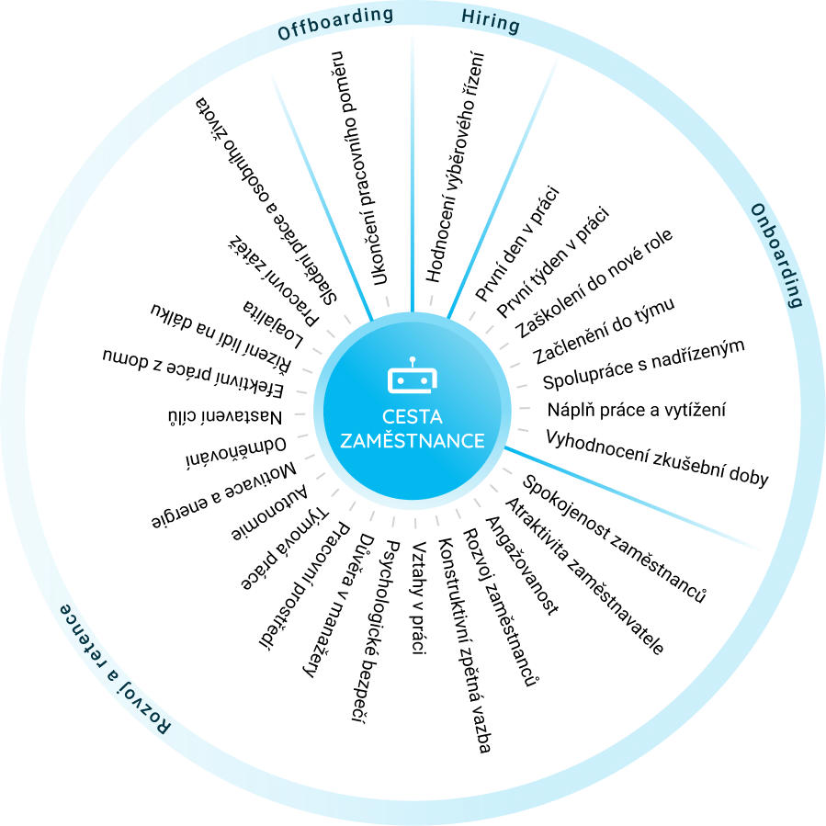
Připravená témata průzkumů
35+ připravených témat s možností úprav či vlastních průzkumů za podpory metodologů z LMC.
Vytvořeno týmem s backgroundem v metodologii, psychologii, personalistice a copywritingu.
Témata podporují vždy jednu z oblastí: retence, rozvoj, kultura a změna, onboarding, efektivní nábor.
Ukázat témata

Slide 4
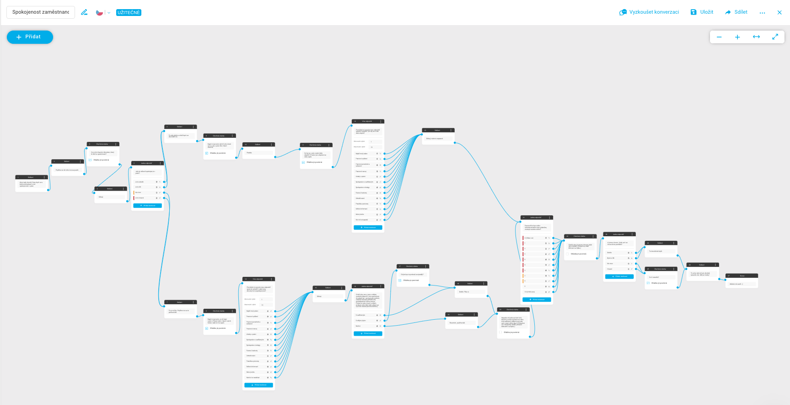
Vlastní témata a více jazyků
Každý průzkum jde jednoduše upravit ve vizuálním konverzačním stromu.
K přípravě tématu úplně na míru možnost využít metodologa z týmu Arnolda.
Každý průzkum je možné přeložit do jakéhokoliv jazyka.
Konverzační strom

Slide 5
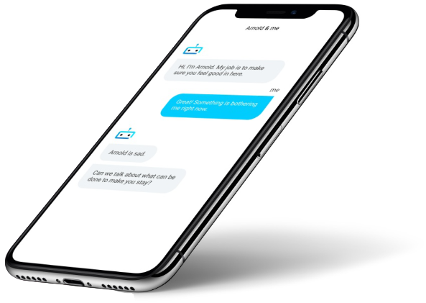
Průzkum = krátká konverzace
Arnold vede se zaměstnanci krátkou konverzaci (max. 5 min.), která lidi baví a má v průměru 70% návratnost.
Arnold mluví tak, aby mu rozuměla uklízečka i manažer.
Arnold pracuje s tzv. psychologickým bezpečím a dává zaměstnanci možnost
psát pod svým jménem nebo se kdykoliv přepnout do anonymního módu.
Poslat si průzkum

Slide 6
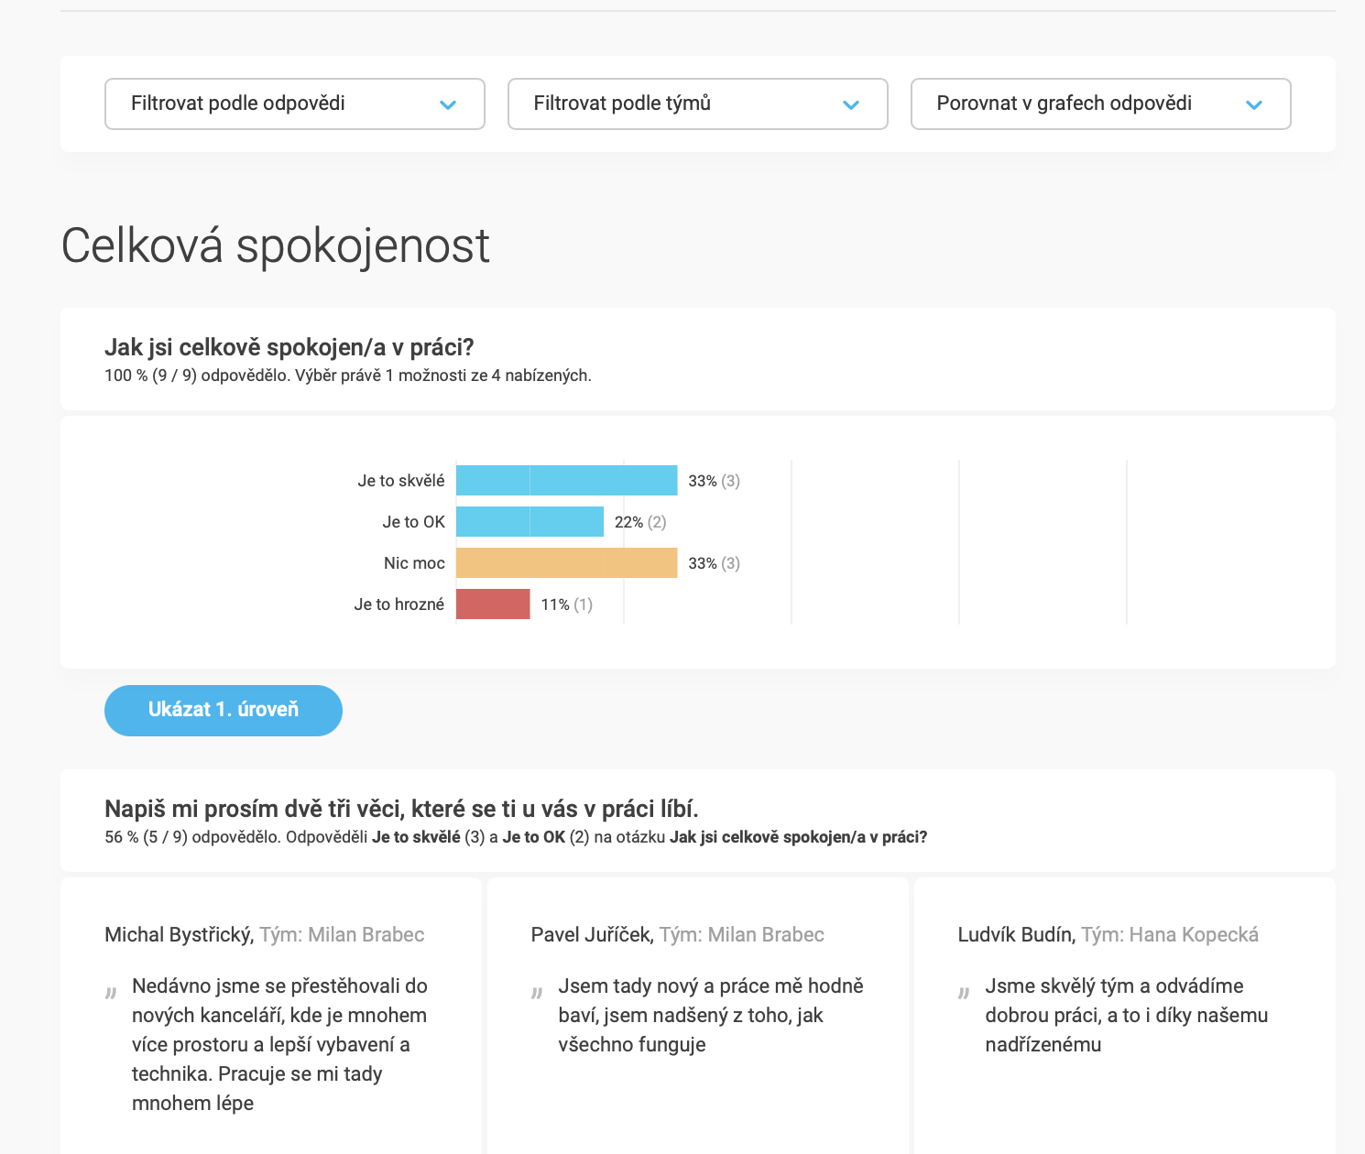
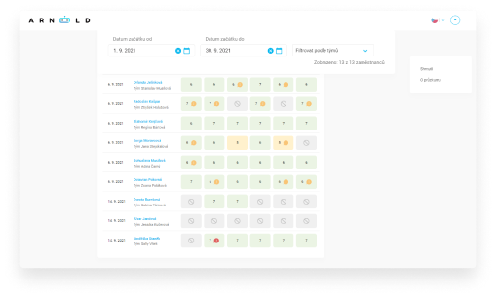
Chytré AI reporty
Po ukončení tématu Arnold připraví k rozeslání přehledné reporty pro HR, vedení a manažery.
Výsledky jsou k dispozici okamžitě v administraci s možností rozeslání.
Arnoldův report analyzuje AI a vytváří se chytré shrnutí za průzkumu nebo onboarding nováčka (co funguje a co vyžaduje pozornost).
Výsledky spokojenost
Výsledky onboarding

Slide 7
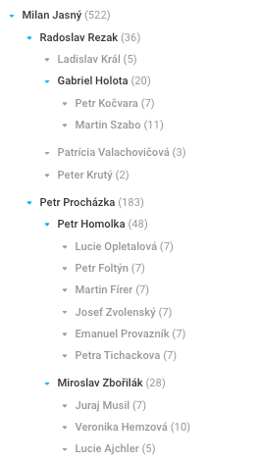
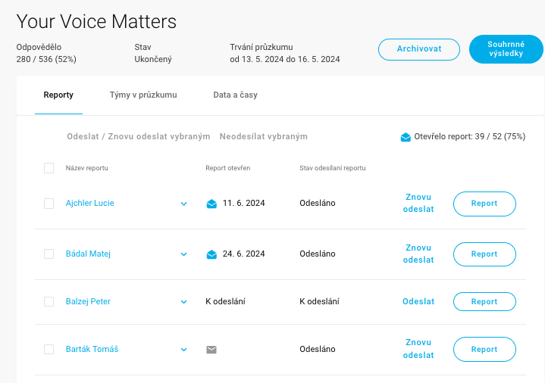
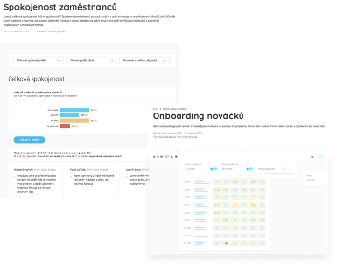
Arnold pozná organizační
strukturu vaší společnosti
Po ukonžení průzkumu vytvoří automaticky reporty podle struktury s možností rozeslat výsledky vybraným manažerům
Daný člověk dostane email s odkazem na své výslekdy a jedním kliknutím otevře přehledný report.

Slide 8
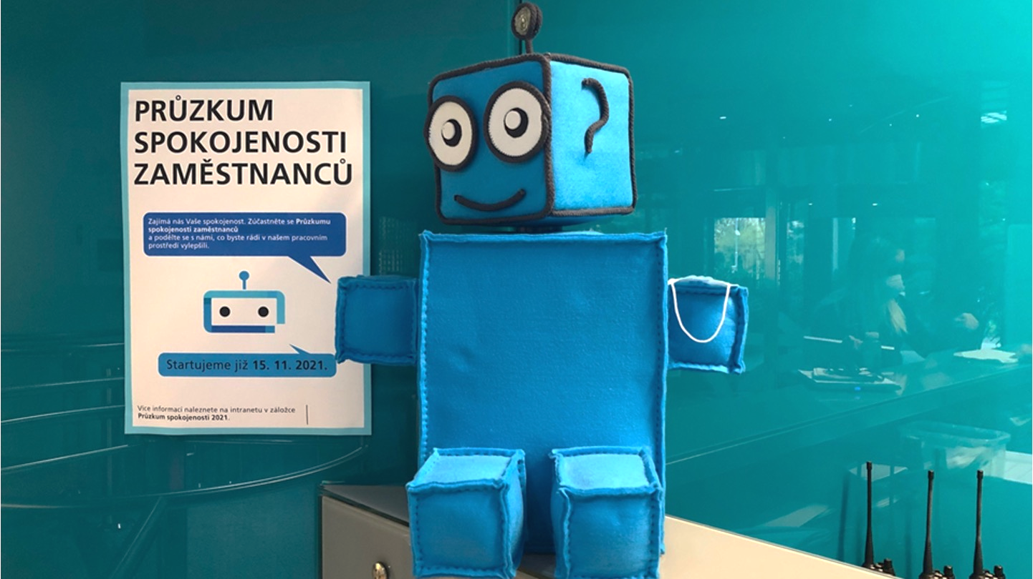
Pomoc s představením a využitím naplno
Živí kolegové z Customer Success týmu Arnolda vám pomohou s představení k manažerům a zaměstnancům.
Pomůžeme vám s kampaní ve firmě, aby se zaměstnanci na Arnolda těšili.
V průběhu spolupráce Customer Success tým pomáhá s tvorbou vlastních témata a využívání Arnolda naplno.

Slide 9
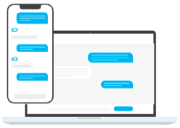
Arnold se domluví
Komunikujete v rámci společnosti více jazyky? Potřebujete provést stejný výzkum zároveň i na pobočkách v zahraničí? Žádný problém. Arnold se nyní kompletně domluví třemi jazyky – anglicky, česky a slovensky. Učí se jich ale mnoho dalších.
E-mailem, smskou nebo přes QR kód
Arnold umí pozvat účastníky k rozhovoru e-mailem, smskou nebo třeba QR kódem vylepeným po výrobní hale. Pokud lidé nemají firemní e-mail ani mobilní telefon, můžou Arnolda vyplnit zaměstnanci formou sdíleného „kiosku” ve společných prostorách.
Arnold je bezpečný
Arnold využívá bezpečná hesla a dvoufaktorové ověřování. Všechny uložené informace jsou v souladu s GDPR. Bezpečnost je monitorovaná i penetračními testy. Vše máme detailně popsáno v technických specifikacích (v angličtině).

Slide 10
Přínosy Arnold ve společnosti
Snížení fluktuace zaměstnanců. Realizace zaměstnaneckých průzkumů a následná práce s výsledky má pozitivní vliv na nižší fluktuaci zaměstnanců (Quantum Workplace)
Rychlý přehled o adaptaci a důvodech odchodu. Díky Arnoldovi můžete mít rychlý přehled o spokojenosti a adaptaci nováčků a také o důvodech odchodů od lidí opouštějících organizaci.
Arnold sníží náročnost odpovídání na dotazníky, čas potřebný ke zpracování výsledků a seznamování se s výsledky průzkumů na jednotky minut.
Moderní nástroj, který si často zaměstnanci oblíbí (lepší vnímání zaměstnavatele a vnímání lidí, že se zaměstnavatel zajímá).

Slide 11
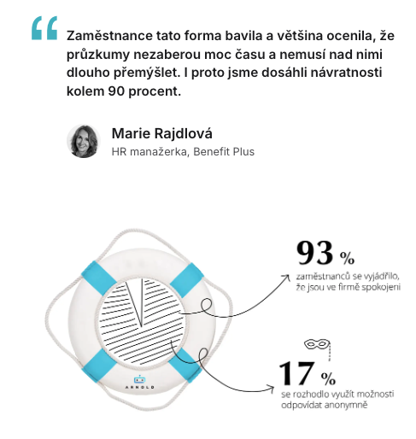
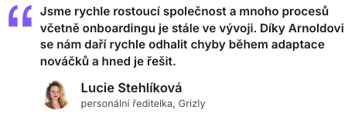
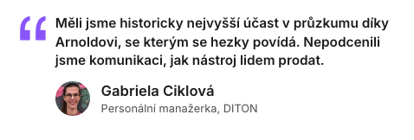
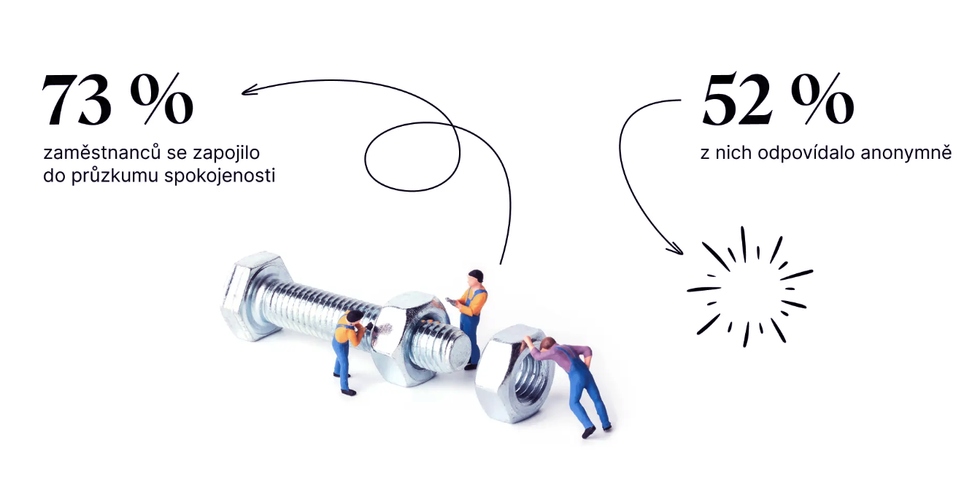
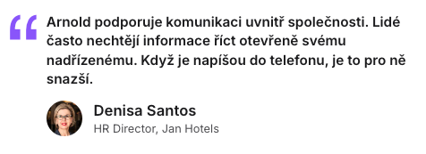
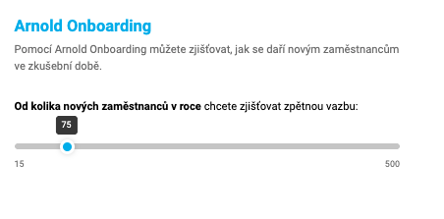
Případové studie z firem
👉Případová studie z Grizly (Výroba FMCQ)
👉Případová z DITON
(výrobní firma)
👉Případová z Benefit Plus (Technology)
👉 Případová studie z Jan Hotels (Hospitality)

Slide 12
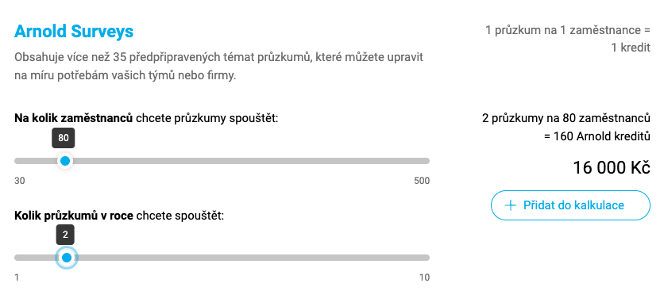
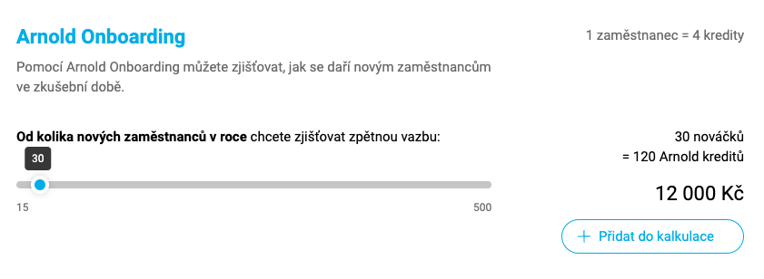
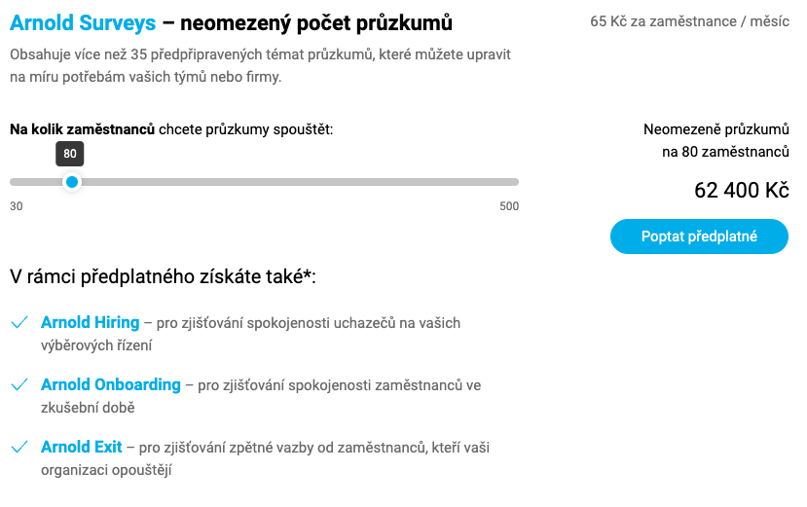
Ceník
Kreditní předplatné na míru
Možnost výběru mezi neomezenou roční licencí anebo balíčkem průzkumů na rok.
Kalkulačka ceny
Neomezená licence umožňuje využití Arnolda na libovolný počet témat v roce a možnost využití modulů hiring, onboarding a exit surveys zdarma.
Neomezená roční licence
Nevyhovuje vám neomezné předplatné? Kupte si přesně průzkumy, které využijete
v rámci kreditního modelu.

Slide 13
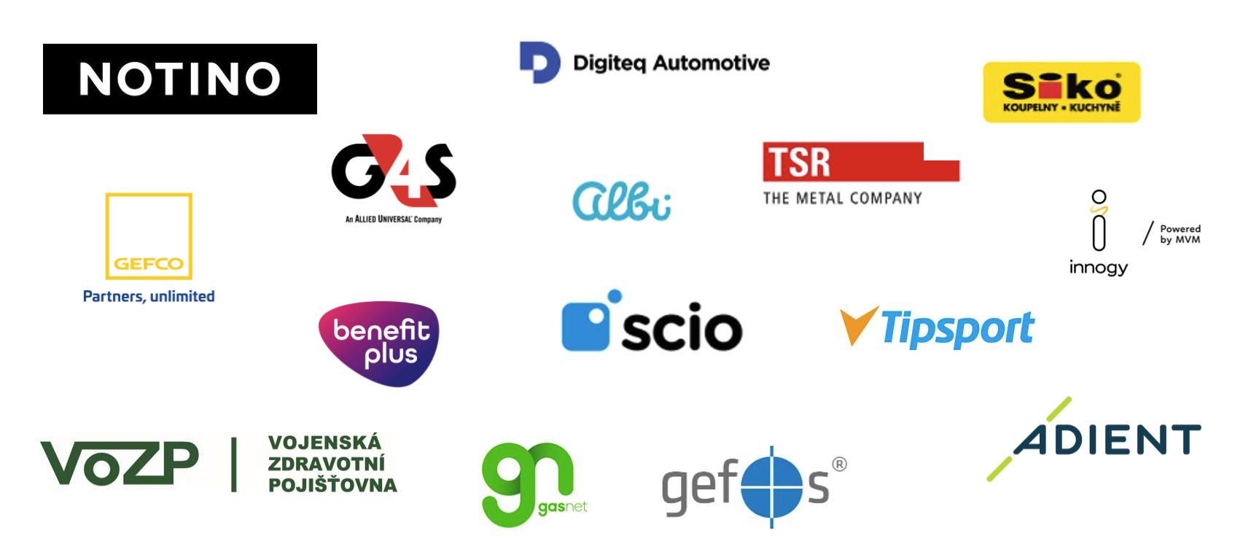
Kde si s Arnoldem povídají?
Případové studie
Notes:
https://www.arnold-robot.com/cs/reference/

